Slide 1
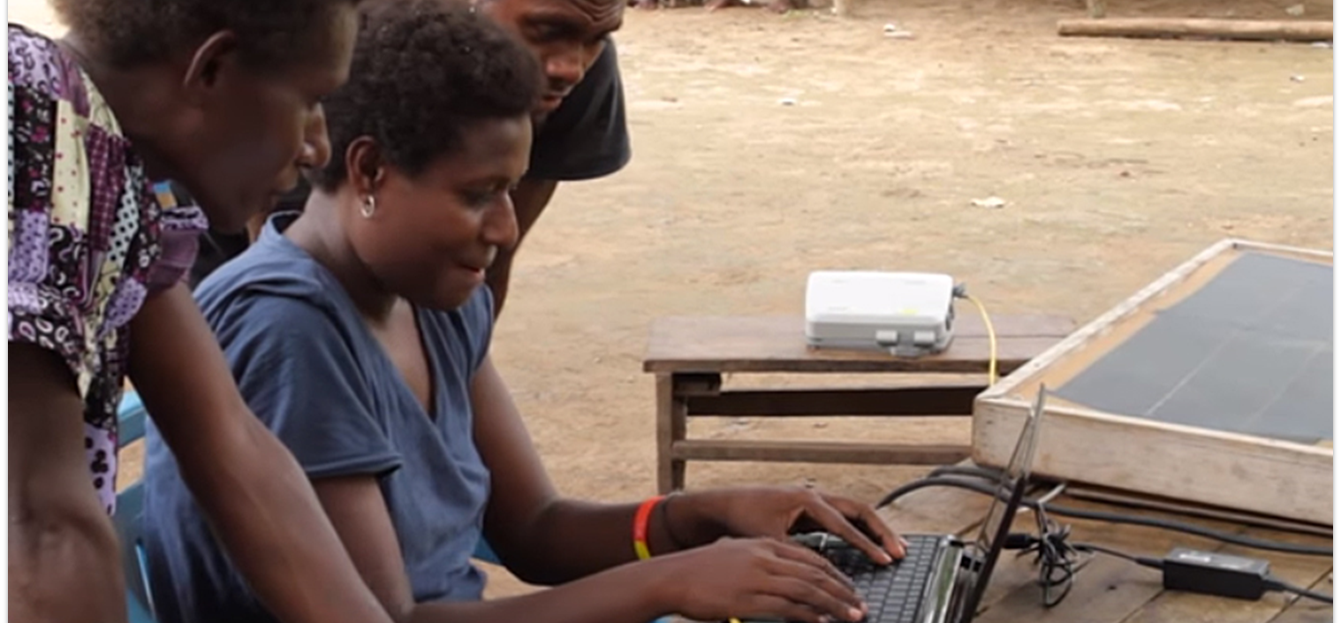
Recursos de Refinamiento
y
Revisións
Da instrucción al hombre sabio, y será aún más sabio; enseña al hombre justo, y crecerá en conocimiento. (Prov. 9:9).
Todas las Sagradas Escrituras han sido tomadas de la Nueva Versión King James®. © 1982 por Thomas Nelson, Inc. Usado con permiso. Todos los derechos reservados.

Slide 2
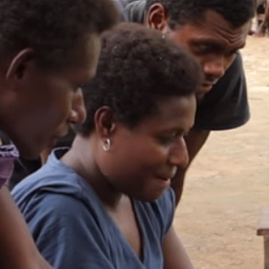
Después de los 8 pasos del AMATB
Refinamiento : un proceso que incluye a otros cristianos de la comunidad lingüística

Slide 3
Eclesiastés 4:9-12
9 Más valen dos que uno; porque tienen una buena recompensa por su trabajo.
¹⁰ Porque si caen, el uno levantará a su compañero; pero ¡ay del que está solo cuando cae! porque no tiene otro que le ayude a levantarse. ¹¹ De nuevo, si dos se acuestan juntos, se mantendrán calientes; pero ¿cómo puede uno estar solo? ¹² Y si uno prevalece contra él, dos le resistirán; Y un cordón de tres pliegues no se rompe rápidamente.

Slide 4
?
Genera el interes en las
Escrituras
Perspectiva:
como las comunidades
Entienden la traduccion
¿ Por qué incluir a otros ?
Construye relaciones y da sentido
de pertenencia

Slide 5
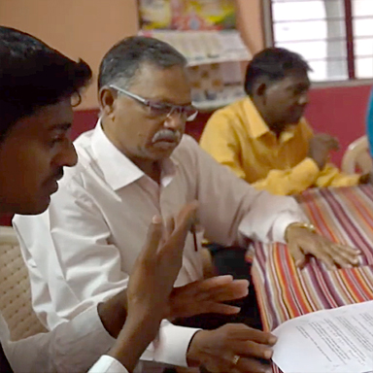
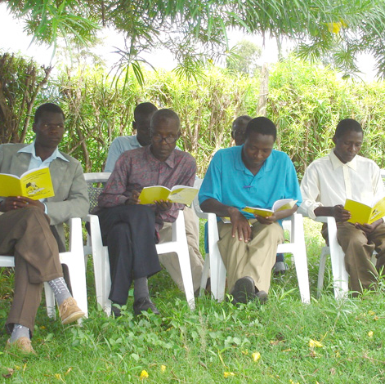
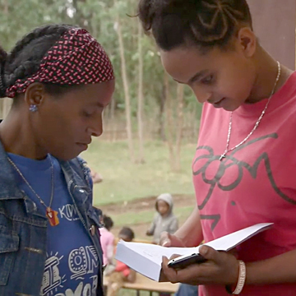
Cómo incluir a otros
Estudio Bíblio/ Actividades en Grupos Pequeños
Clase de la Escuela Dominical
Uno a uno en los hogares

Slide 6
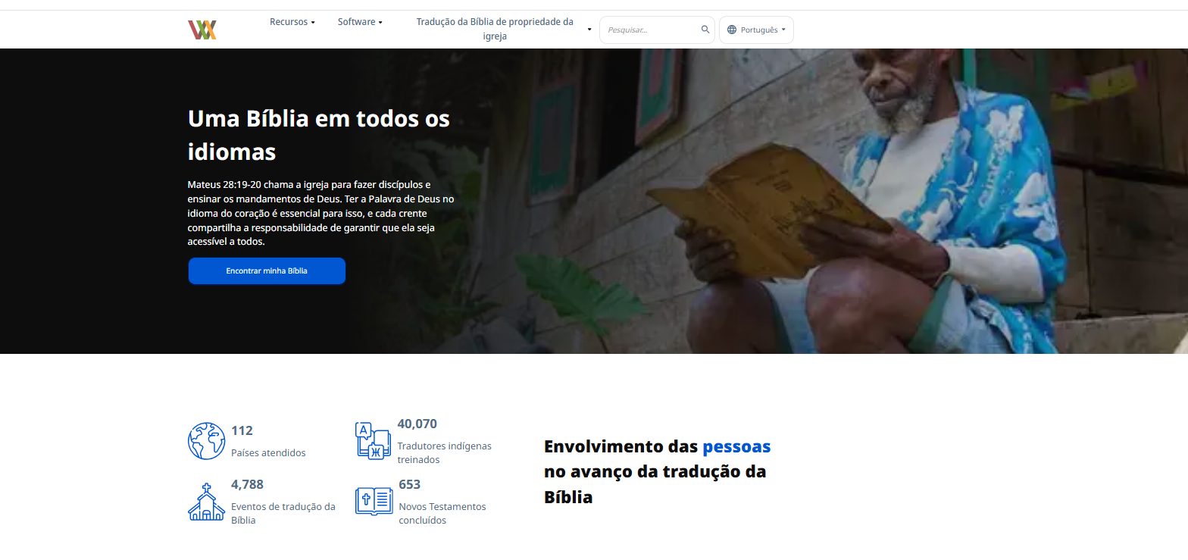
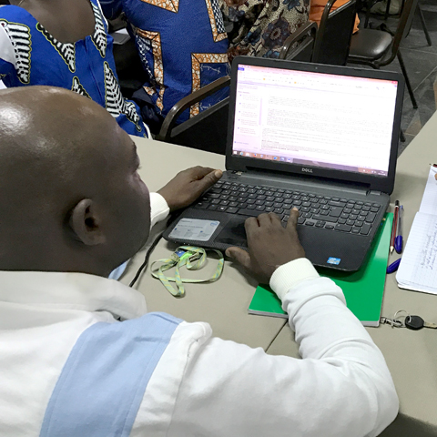
bibleineverylanguage.org

Slide 7
Revisión Mantener la traducción actual/Propiedad generacional
El idioma cambia con el tiempo....
Plan de la iglesia para revisar la traducción
Cuando se determina la necesidad
Cada 5 años o más

Slide 8
Recursos de Perfeccionamiento y Revisión
Temas de Traducción
Manual de Traducción
Guías para revisores y guías de aplicación para doctrinas
Palabras griegas para traductores
Comentario Bíblico

